Slide 1
PARENT MEETING
2023-2024
Beulah Park Elementary
East Elementary
Lakeview Elementary
Elmwood Elementary
West Elementary
Shiloh Park Middle School
Zion Central Middle School
Notes:
We serve students Pre-K to 8th grade
We switched to grade-level centers in 2019.
Beulah, East, and Lakeview are Pre-k-2
Elmwood and West are 3-5
Shiloh, Central and OEP is 6-8

Slide 2
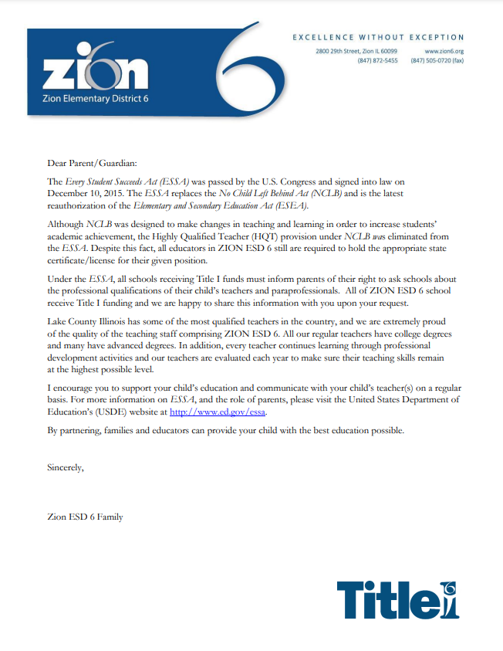
Informarles sobre la participación de su escuela en Title I Explicarles los requisitos de Title I Explicarles sus derechos como padres
INFORMAR
LA RAZON POR LA CUAL ESTAMOS AQUÍ
EXPLICAR

Slide 3
Las escuelas Title I reciben fondos federales para complementar los programas existentes de la escuela, con un enfoque en la participación de los padres
LO QUE SIGNIFICA SER UNA ESCUELA TITLE I

Slide 4
CÓMO SE UTILIZAN LOS FONDOS DE TITLE I
Identificar y proporcionar asistencia a los estudiantes que están experimentando dificultades académicas para que puedan cumplir con los estándares del Estado
Reclutar, contratar & retener a maestros altamente calificados
Comprar personal, programas, materiales y suministros suplementarios
Llevar a cabo reuniones, entrenamientos y actividades para la participación de padres

Slide 5
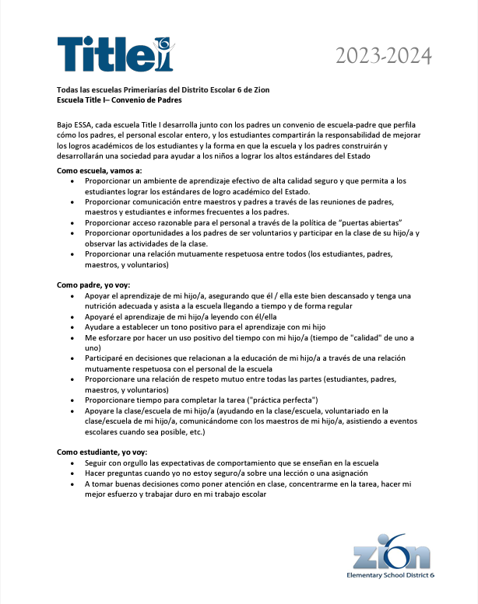
CONVENIO ENTRE LA ESCUELA Y LOS PADRES
Un compromiso entre la escuela, los padres y el alumno para compartir la responsabilidad de mejorar el rendimiento académico
!
¡Usted, como padre, tiene derecho a participar en el convenio!

Slide 6
Como padre, usted tiene el derecho de solicitar las cualificaciones del maestro de su hijo/a como se indica en la carta titulada el derecho de saber de los padres.
DESGLOSE DE LA LICENCIATURA DEL PERSONAL POR ESCUELA

Slide 7
Escuela Primaria Beulah Park
Licencia de Educador Profesional
55%
Licencia de Educador con Estipulaciones
0%
Licencia de Auxiliar de Maestro/Suplente
33%
Current Open Positions
5

Slide 8
Escuela
Primaria East
Licencia de Educador Profesional
43%
Licencia de Educador con Estipulaciones
12%
Licencia de Auxiliar de Maestro/Suplente
29%
Current Open Positions
7

Slide 9
Escuela Primaria Lakeview
Licencia de Educador Profesional
63%
Licencia de Educador con Estipulaciones
0%
Licencia de Auxiliar de Maestro/Suplente
15%
Current Open Positions
9

Slide 10
Escuela Primaria Elmwood
Licencia de Educador Profesional
57%
Licencia de Educador con Estipulaciones
0%
Licencia de Auxiliar de Maestro/Suplente
26%
Current Open Positions
8

Slide 11
Escuela
Primaria West
Licencia de Educador Profesional
58%
Licencia de Educador con Estipulaciones
3%
Licencia de Auxiliar de Maestro/Suplente
23%
Current Open Positions
9

Slide 12
Escuela Secundaria Shiloh Park
Licencia de Educador Profesional
64%
Licencia de Educador con Estipulaciones
0%
Licencia de Auxiliar de Maestro/Suplente
24%
Current Open Positions
6

Slide 13
Escuela Secundaria Zion Central
Licencia de Educador Profesional
59%
Licencia de Educador con Estipulaciones
7%
Licencia de Auxiliar de Maestro/Suplente
25%
Current Open Positions
5

Slide 14
Escuela Secundaria Zion Central
Licencia de Educador Profesional
91%
Licencia de Educador con Estipulaciones
0%
Licencia de Auxiliar de Maestro/Suplente
9%
Posiciones
abiertas/disponibles actualmente
5

Slide 15
?
preguntas

Slide 16
¡Gracias por asistir! Donelle Staples dstaples@zion6.org Oficina: 847.379.0011 Celular: 224.321.2557

